Slide 1
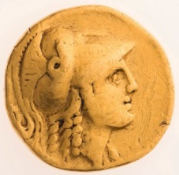
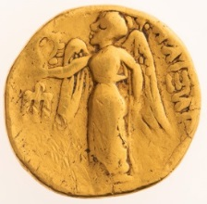
NIKE TYP
Horizont A1 = LT B2 (c. 300-250 v. Ch.)

Slide 2
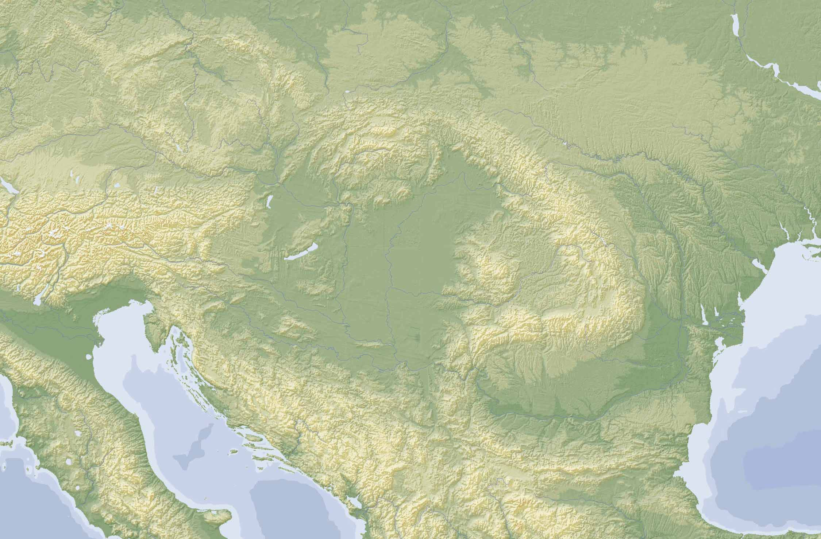
Bójové
Vindelikové
Cotini?
NORICUM
PANONIE
Tauriskové
SEDMIHRDSKO
GALLIA
CISALPINA
Skordiskové
Bastarnové
DACIE

Slide 3
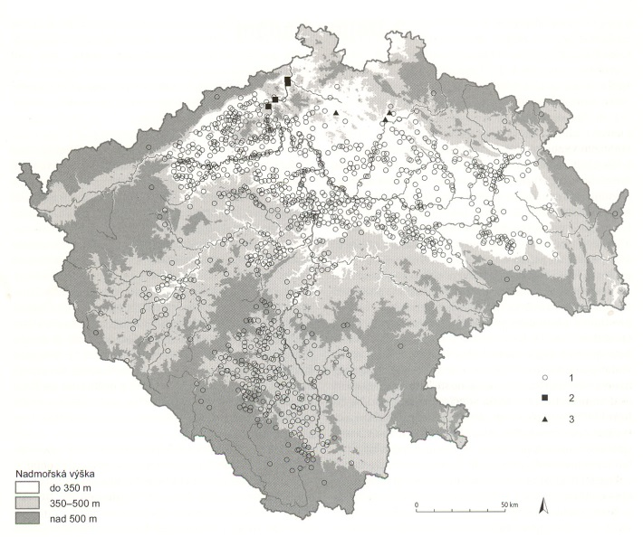
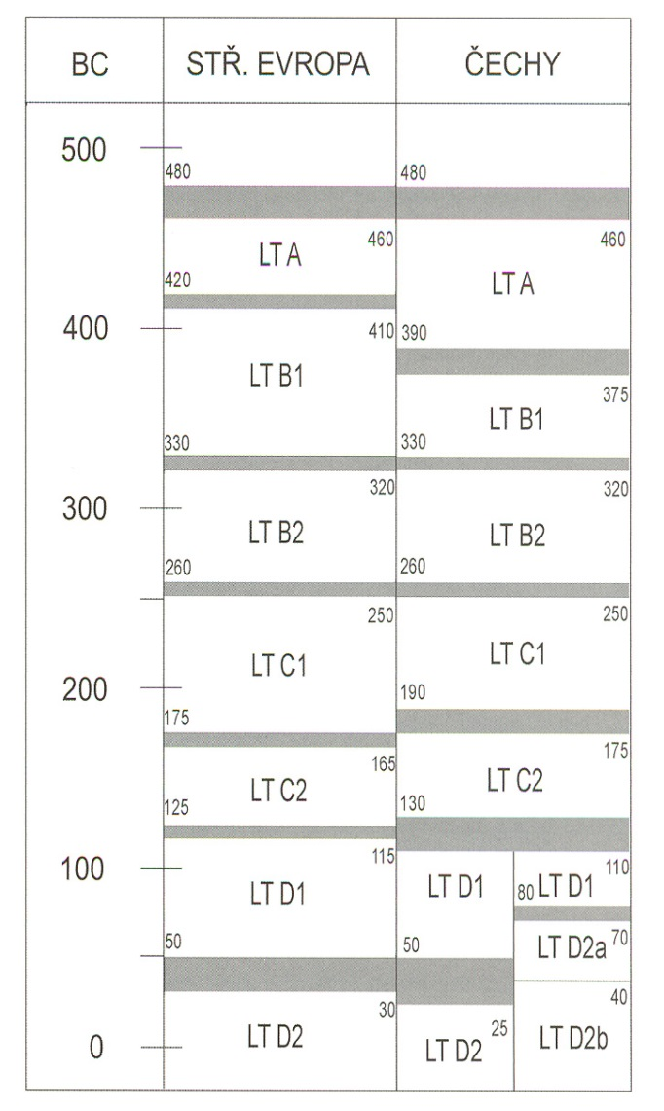
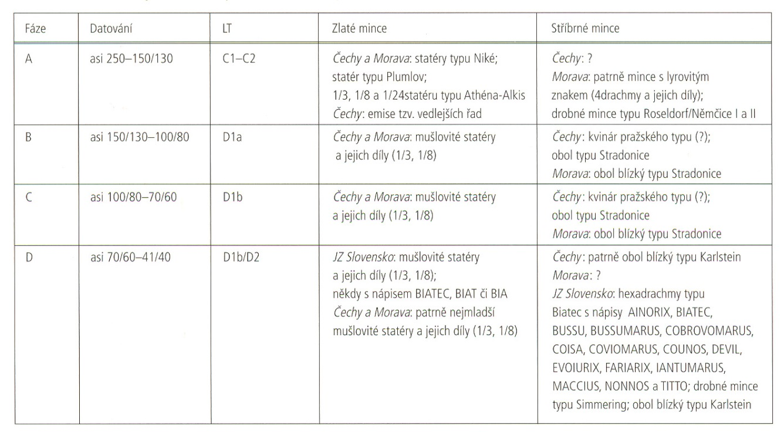
Chronologie

Slide 4
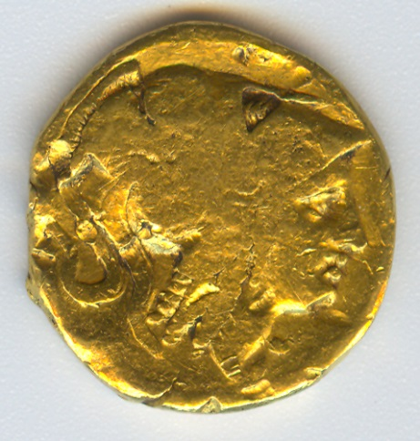
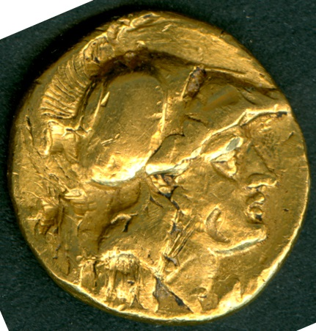
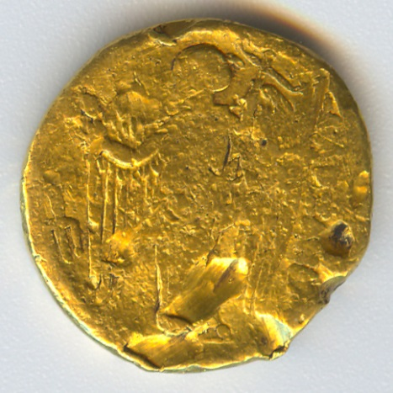
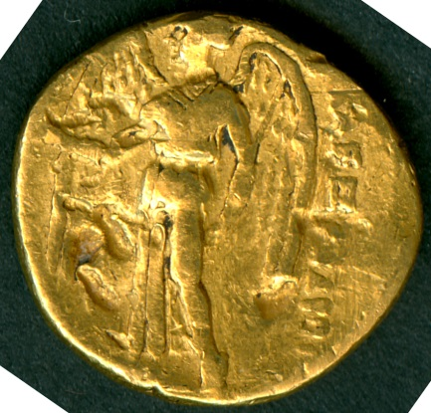
Staters of Alexander III.
1. South Moravia (CZ)
2. Púchov – Sur. (SK)

Slide 5
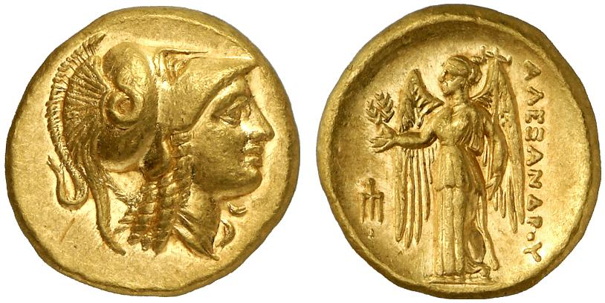
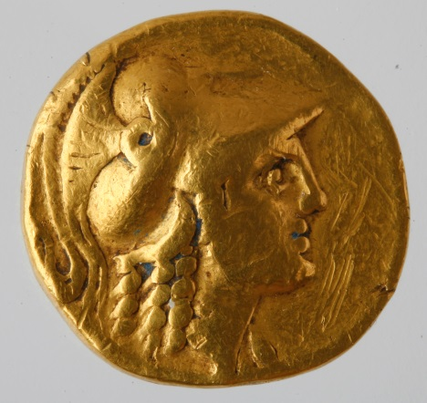
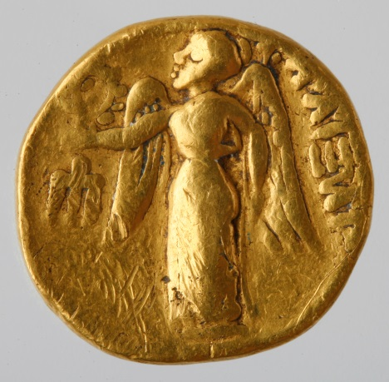
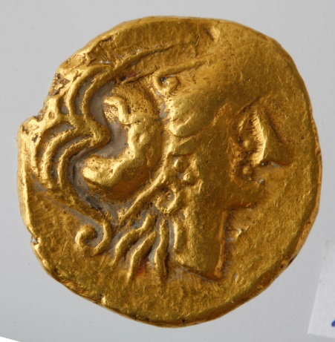
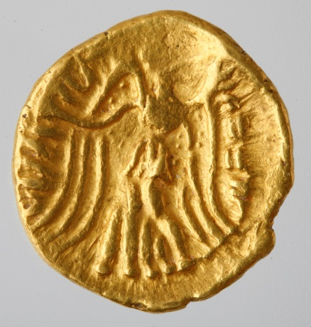
Alexander III.-napodobeniny: Typ Nike

Slide 6
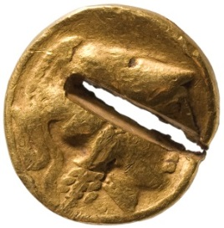
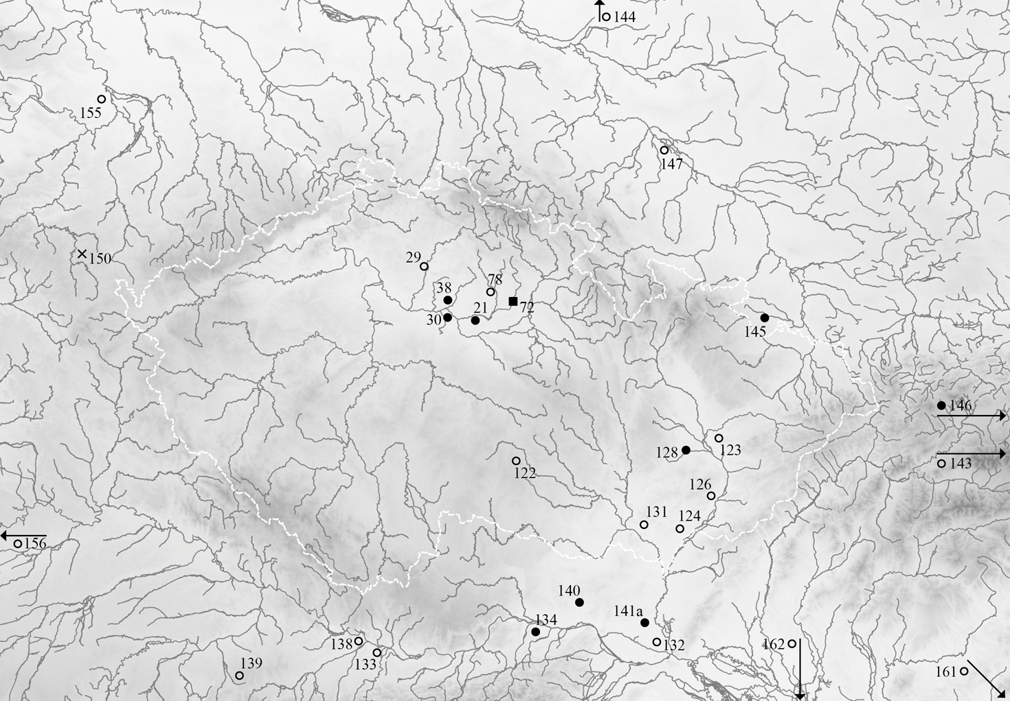
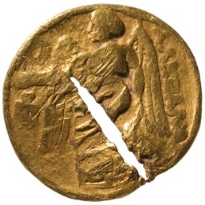

Slide 7
 | Varianta | Razidla | G. | Úprava | Lokalita | Typ nálezu
1 | I:01.1/1 (1) | I:01/1-01/A | 8,598 |  | Nechanice 72/4 | depot
2 | I:01.1/2 (1) | I:01/2-01/B | 8,55 |  | Kurima | ON
3 | I:01.1/3 (1) | I:01/3-01/C | 8,49 | zásek | Munderfing | ON
4 | I:01.2/1 (1) | I:01/4-01/D | 8,51 |  | ? | -
5 | I:01.3/1 (1) | I:01/5-01/E | 8,46 |  | ? | -
6 | I:01.4/1 (1) | I:01/6-01/F | 8,45 |  | Trepcza | sídliště
7 | I:01.4/2 (1) | I:01/7-01/G | 8,45 |  | - | -
8 | I:01.4/3 (1) | I:01/8-01/H | 8,29 |  | Sedmihradsko? | -
9 | I:01.4/4 (1) | I:01/9-01/I | 8,24 | zásek | Regöly | ON
10 | I:01.4/5 (1) | I:01/10-01/J | 7,919 | zásek | Dobian | Hrob
11 | I:01.5/1 (1) | I:01/11-01/K | 8,193 |  | Morava | -
12 | I:01.6/1 (1) | I:01/12-01/L | 8,233 | zásek | Němčice nad Hanou | sídliště
13 | I:01.7/1 (1) | I:01/13-01/M | 8,360 |  | ? | -
14 | I:01.8/1 (1) | I:01/14-01/N | 8,490 |  | ? | -
15 | I:01.9/1 (1) | I:01/15-01/O | 8,16 |  | ? | -
16 | I:01.10/1 (1) | I:01/16-01/P | 7,30 |  | ? | -
17 | I:01.11/1 (1) | I:01/17-01/Q | 8,26 |  | ? | -
18 | I:02.1/1 (1) | I:02/1-02/A | 8,511 |  | Kostelany nad Moravou | ON
19 | I:02.1/2 (1) | I:02/2-02/B | 8,35 | zásek | jižní Slovensko (?) | ON
20 | I:02.1/3 (1) | I:02/3-02/C | 8,38 |  | ? | -
21 | I:02.1/4 (1) | I:02/4-02/D | 7,955 |  | Durynsko | ON
22 | I:02.1/5 (1) | I:02/5-02/E | 8,23 | zásek | Hodonín-Lužice | ON
23 | I:02.1/6 (1) | I:02/6-02/F | 8,09 | zásek | Nowa Cerekwia | sídliště
24 | I:02.1/7 (1) | I:02/7-02/G | 8,11 |  | Čejetice 29/1 | ON
25 | I:03.1/1 (1) | I:03/1-03/A | 8,364 |  | Němčice nad Hanou | sídliště (?)
26 | I:03.1/2 (1) | I:03/2-03/B | 8,49 | zásek | východní Slovensko | ON (?)
27 | I:04.1/1 (1) | I:04/1-04/A | 8,051 |  | Brtnice | ON
28 | I:05.1/1 (1) | I:05/1-05/A | 8,501 |  | Němčice nad Hanou (?) | sídliště (?)
29 | I:05.1/2 (1) | I:05/2-05/B | 8,42 |  | ? | -
30 | I:05.1/3 (1) | I:05/3-05/C | 8,39 |  | Maďarsko | ON
31 | I:05.1/4 (1) | I:05/4-05/D | 8,50 |  | ? | -
32 | I:05.1/5 (1) | I:05/5-05/E | 8,3 |  | Linz (?) | ON
33 | I:05.1/6 (1) | I:05/6-05/F | 8,450 |  | ? | -
34 | I:05.1/7 (1) | I:05/7-05/G | 8,400 |  | Morava (?) | ON (?)
35 | I:05.1/8 (1) | I:05/8-05/H | 8,52 |  | ? | -
36 | I:05.1/9 (1) | I:05/9-05/I | 8,25 | zářez | ? | -
37 | I:05.1/10 (1) | I:05/10-05/J | 8,303 | zásek | Němčice nad Hanou | sídliště
38 | I:05.1/11 (1) | I:05/11-05/K | 4,096 | půlený | Němčice nad Hanou | sídliště
39 | I:05.1/12 (1) | I:05/12-05/L | 8,42 |  | ? | -
40 | I:06.1/1 (1) | I:06/1-06/A | 7,747 |  | Starý Bydžov 78/1 | ON
41 | I:07.1/1 (1) | I:07/1-07/A | 8,45 |  | ? | ON
42 | I:08.1/1 (1) | I:08/1-08/A | 8,49 |  | ? | -
43 | I:09.1/1 (1) | I:09/1-09/A | 8,240 |  | ? | -
44 | I:10.1/1 (1) | I:10/1-10/A | 8,425 |  | Inowrocław | ON
45 | I:11.1/1 (1) | I:11/1-11/A | 8,34 | záseky | Merseburg – okolí | ON
46 | I:12.1/1 (1) | I:12/1-12/A | 8,52 |  | Nagykörcsökpuszta | ON
47 | I:12.1/2 (1) | I:12/2-12/B | 8,37 |  | Enns-Kristein | ON
48 | I:12.1/3 (1) | I:12/3-12/C | 8,31 | zářez | ? | -
49 | I:12.1/4 (1) | I:12/4-12/D | 8,54 |  | ? | -
50 | I:13.1/1 (1) | I:13/1-13/A | 8,255 |  | ? | -
51 | I:13.1/2 (1) | I:13/2-13/B | 8,434 |  | ? | -
52 | I:13.1/3 (1) | I:13/3-13/C | 8,290 |  | Ostfildern-Ruit | ON
53 | I:13.1/4 (1) | I:13/4-13/D | 8,13 |  | ? | ON
54 | I:14.1/1 (1) | I:14/1-14/A | 8,337 |  | ? | -
55 | I:14.1/2 (1) | I:14/2-14/B | 8,55 |  | ? | -
56 | I:14.1/3 (1) | I:14/3-14/C | 8,50 |  | ? | -
57 | I:14.1/4 (1) | I:14/4-14/D | 8,517 |  | Čechy | ?
58 | I:14.1/4 (2) | I:14/4-14/D | 8,45 |  | Nechanice 72/5 | depot
59 | I:14.1/5 (1) | I:14/5-14/E | 8,502 |  | Morava (?) | ON (?)
60 | I:14.1/5 (2) | I:14/5-14/E | 8,430 |  | ? | -
61 | I:14.1/6 (1) | I:14/6-14/F | 8,410 |  | ? | -
62 | I:14.1/7 (1) | I:14/7-14/G | 8,60 |  | ? | -
63 | I:14.1/7 (2) | I:14/7-14/G | 8,508 |  | Nechanice 72/6 | depot
64 | I:14.1/7 (3) | I:14/7-14/G | 8,449 |  | ? | -
65 | I:14.1/7 (4) | I:14/7-14/G | 8,405 |  | ? | -
66 | I:15.1/1 (1) | - | 4,23 | osekaný | Etzersdorf | sídliště
67 | I:15.1/1 (2) | - | ? | osekaný | Němčice nad Hanou | sídliště
68 | I:15.1/1 (3) | - | 2,831 | osekaný | Zvěřínek – Hořátev 30/14 | sídliště
69 | I:15.1/1 (4) | - |  | osekaný | Žehuň 21/64 | sídliště
70 | I:15.1/1 (5) | - | 1,01 | osekaný | Němčice nad Hanou | sídliště
71 | I:15.1/1 (6) | - | 1,200 | osekaný | ? | -
72 | I:15.1/1 (7) | - | 1,039 | osekaný | Nymbursko 1 38/2 | sídliště
73 | I:16.1/1 (1) | - | ? |  | Dobian | Hrob
74 | I:16.1/1 (2) | - | ? |  | Velké Pavlovice | ON)
75 | I:16.1/1 (3) | - | ? |  | Holešov | ON
76 | I:16.1/1 (4) | - | ? |  | Roseldorf | sídliště
77 | I:16.1/1 (5) | - | ? |  | Eggenburg | ON
78 | I:16.1/1 (6) | - | ? |  | St. Peter in Holz | ON
79 | I:16.1/1 (7) | - | ? |  | Wrocłav – Psie Pole | ON
80 | I:16.1/1 (8) | - | ? |  | Buj | ON
81 | I:16.1/1 (9) |  | 8,57 |  | ? | -
82 | I:16.1/1 (10) |  | 8,52 |  | ? | -
83 | I:16.1/1 (11) |  | 8,51 |  | ? | -
84 | I:17.1/1 (1) | I:17/1-17/A | 4,758 |  | ? | -
85 | I:17.1/1 (2) | I:17/2-01/B | 4,031 |  | ? | -

Slide 8
 | Mincovna | Datace (př. K.) | Price (1991)
1 | „Amfipolis“ | asi 330–320 | č. 164–164A, 168, 172, 175–176, 177–184
2 | Aegae (?) | 336–323 | č. 186, 188, 192–193, 197–198
3 | Pella | asi 325–315 | č. 202–203, 225
4 | Amfipolis | asi 294–290 | č. 498–499, 505
 |  | asi 280–270 | č. 608–610
5 | Řecko, neurč. | asi 325–310 | č. 790–795, 797–798, 800–803
 |  | asi 310–275 | č. 806–808, 828, 831–832, 860
6 | Kallatis | asi 250–225 | č. 890–911, 913–916, 927
7 | „Dionysopolis“ | asi 225–190 | č. 953
8 | Istros | asi 250–225 | č. 961–969
9 | Mesembria | asi 250–175 | č. 973–974
10 | Odessos | asi 280–200 | č. 1132–1140, 1142–1144, 1161
11 | Lysimacheia |  | č. 1215
12 | Sinope | asi 230–200 | č. 1218–1222, 1224–1242, 1244–1251
13 | Černomoří, neurč. | asi 250–200 | č. 1312–1317, 1328–1338
14 | Lampsakos | asi 328–323 | č. 1356–1359, 420
 |  | asi 323–317 | č. 1366, 1368, 1370–1371, 1374
 |  | asi 310–301 | č. 1381, 1384, 1386, 1388, 1392–1392A, 1393A, 1396, 1402, 1406A–1407, 1415, 1420–1430
 |  | asi 280–275 | č. 1445, 1447, 1450, 1452–1454
 |  | asi 250 | č. 1457
15 | Abydos (?) | asi 328–323 | č. 1496–1497, 1504
 |  | asi 323–317 | č. 1518–1519, 1523–1526
 |  | asi 310–301 | č. 1527A, 1536, 1550, 1552–1553, 1556–1559
 |  | asi 301–297 | č. 1561–1563, 1568–1569A, 1570–1574, 1585
16 | Alexandria Troas | asi 230 | č. 1591
17 | Kolofon | asi 319–310 | č. 1772, 1785, 1788
18 | Efesos | asi 300 | č. 1875
19 | Magnesia a. M. | asi 328–323 | č. 1917–1918, 1920, 1923–1925, 1928–1929
 |  | asi 323–319 | č. 1943–1944, 1947–1948
 |  | asi 319–305 | č. 1949, 1958, 1963–1964, 1969, 1972, 1975–1977
 |  | asi 305–297 | č. 1990, 1997–1999
20 | Miletos | asi 328–323 | č. 2077–2079, 2082, 2084-2085,
 |  | asi 323–319 | č. 2092–2096, 2098, 2103–2104, 2113–2115, 2118, 2122, 2134
 |  | asi 300–295 | č. 2135–2136, 2141–2142
 |  | asi 295–275 | č. 2146, 2149
21 | Teos | asi 323–319 | č. 2263, 2268, 2271–2272, 2273, 2276–2276
 |  | asi 310–301 | č. 2278, 2283, 2291, 2300, 2305
22 | Chios | asi 270–220 | č. 2339, 2348
23 | Sardy | asi 334–323 | č. 2528–2533, 2537, 2539, 2543, 2548, 2556–2557, 2574
 |  | asi 323–319 | č. 2588, 2592–2593, 2598, 2608–2609, 2616, 2618–2621, 2623–2625, 2633–2634
 |  | asi 319–315 | č. 2642–2644, 2669, 2670, 2675–2678
24 | Malá Asie, neurč. | asi 323–280 | č. 2695–2698, 2703–2704, 2706–2709,
25 | „Side“ | asi 325–320 | č. 2956–2957, 2959, 2963
26 | Tarsos | asi 333–327 | č. 3004–3006, 3008, 46
 |  | asi 327–323 | č. 3009–3010
 |  | asi 323–317 | č. 3040–3041, 3043, 3045–3046
27 | „Amathus“ | asi 323–320 | č. 3092–3093
28 | Kitium | asi 325–320 | č. 3100–3105
29 | Salamis | asi 332–323 | č. 3125–3126, 3128–3129A, 3133–3138,
 |  | asi 323–315 | č. 3148–3150, 3150B, 3152
 |  | asi 315–300 | č. 3163–3164, 3167, 3171, 3174–3175, 3178–3179, 3181, 3184–3185, 3189

Slide 9
30 | Ake | asi 330–327 | č. 3242–3243, 3247
 |  | asi 326/325–305/304 | č. 3251, 3257–3258, 3259, 3261, 3263–3264, 3266, 3270, 3273, 3276, 3277–3278, 3284–3285, 3288–3290, 3294, 3296, 3300
31 | Aradus | asi 328–320 | č. 3306, 3313–3315, 3331
32 | „Aradus“ | asi 323–316 | č. 3337
 |  | asi 311–300 | č. 3340, 3348, 3352
33 | Berythos | asi 323–320 | č. 3411
34 | Byblos | asi 323–320 | č. 3422–3423
35 | Marathus | asi 323–300 | č. 3437
36 | Sidon | asi 333–305 | č. 3456–3458, 3460–3461, 3463–3466, 3470–3473, 3480, 3482, 3484, 3486, 3490, 3494, 3496–3497, 3500, 3502A, 3503–3503A, 3505, 3507, 3509, 3513, 3516–3517
37 | Tyre | asi 305–290 | č. 3528, 3530, 3533, 3535–3536, 3545, 3549, 3552, 3554–3555, 3557,
38 | Babylon | asi 331–325 | č. 3592–3593
 |  | asi 325–323 | č. 3594–3597, 3671–3672
 |  | asi 323–317 | č. 3688, 3691
 |  | asi 317–311 | č. 3703, 3707, 3709–3712, 3715–3717, 3720–3721, 3724, 3735–3736, 3738
 |  | asi 311–305 | č. 3745, 3748–3750
39 | Seleucia ad Tigrim | asi 305–295 | č. 3783
 |  | asi 250 | č. 3785–3785A
40 | Carrhae (?) | asi 315–311 | č. 3801–3802, 3821
41 | Susa | asi 325–320 | č. 3825–3826A, 3828, 3831, 3835, 3838–3839, 3841
 |  | asi 320–316 | č. 3845
 |  | asi 316–311 | č. 3856A
 |  | asi 311–305 | č. 3864
42 | Ekbatana | asi 311–295 | č. 3882, 3888, 3893, 3901, 3917, 3927–3927A, 3930, 3937
43 | Memfis | asi 332–323 | č. 3961, 3963, 3965–3969
 |  | asi 323–316 | č. 3973, 3975
44 | Alexandria | asi 312–310 | č. 3980–3982
45 | Kyrene | asi 305–300 | č. 3984, 3988–3989
46 | Východ, neurč. | asi 325–300 | č. 3991–4000, 4002–4003
47 | Neurčeno | asi 323–300 | č. 4018–4025, 4029–4030,

Slide 10
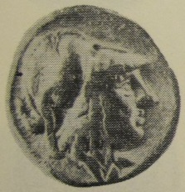
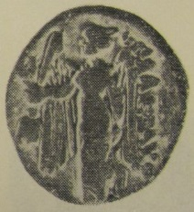
Gr. I:01 (Griechisches Styl – Symbol l., Inschrift r.))

Slide 11
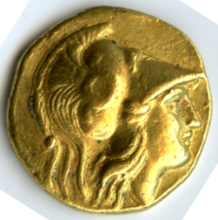
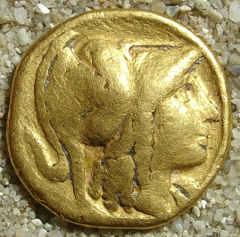
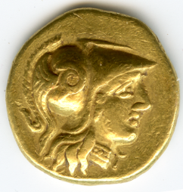
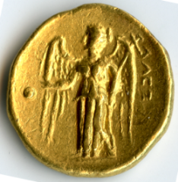
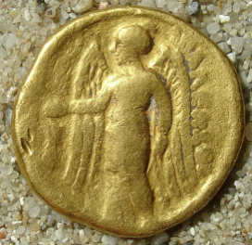
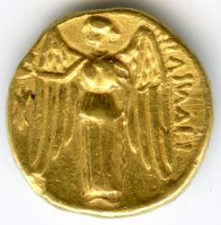
Gr. I:01 (Griechisches Styl – značka vlevo, nápis vpravo))

Slide 12
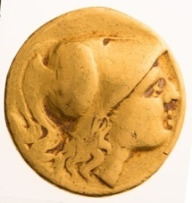
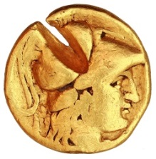
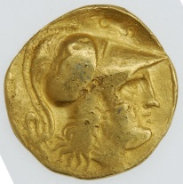
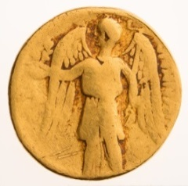
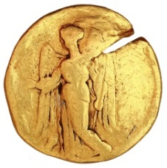
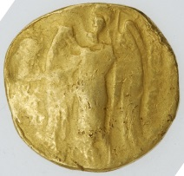
Gr. I:02 (řecký styl – nečitelná značka vlevo, nápis vpravo)

Slide 13
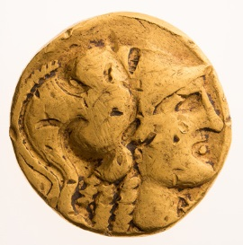
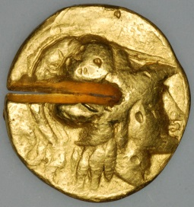
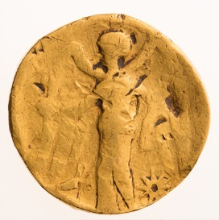
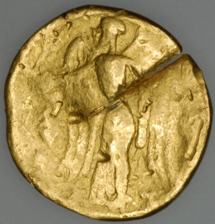
Skupina I:03 (řecký styl – značka vlevo a vpravo, bez nápisu)

Slide 14
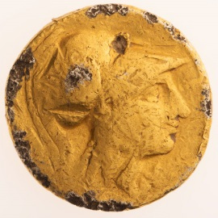
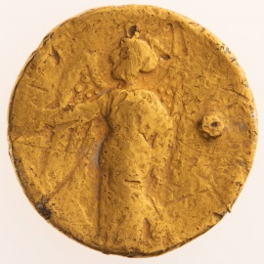
Skupina I:04 (řecký styl – značka vpravo, bez nápisu)

Slide 15
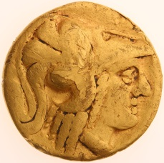
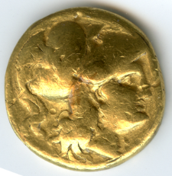
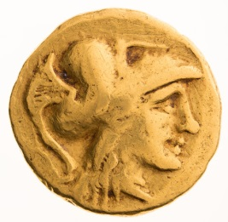
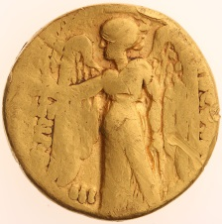
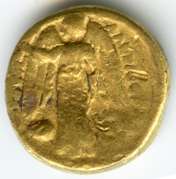
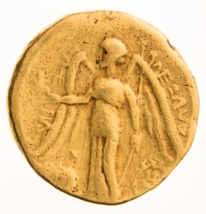
Skupina I:05 (řecký styl – nápis vpravo a vlevo)

Slide 16
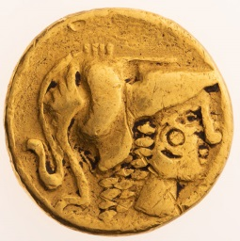
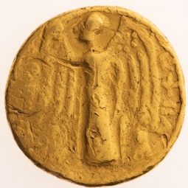
Skupina I:06 (barbarizovaný styl – napodobenina nápisu vpravo a vlevo)

Slide 17
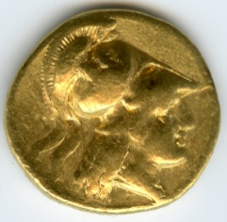
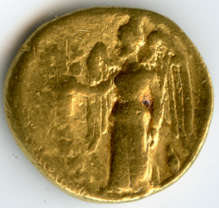
Skupina I:07 (řecký styl – nápis vlevo)

Slide 18
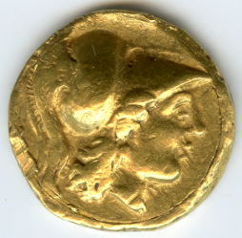
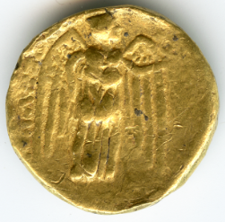
Skupina I:08 (řecký styl – Niké doprava, nápis vlevo)

Slide 19


Skupina I:09 (barbarizovaný styl – Niké doprava, nápis vpravo a vlevo)

Slide 20






Skupina I:12 (barbarizovaný styl – značka vlevo, nápis vpravo)

Slide 21






Skupina I:13 (barbarizovaný styl – napodobeniny nápisů vpravo a vlevo)

Slide 22






Skupina I:14 (barbarizovaný styl – napodobenina písma)

Slide 23





Skupina I:14 (barbarizovaný styl – napodobenina písma)

Slide 24


Skupina I:14 (barbarizovaný styl – napodobenina písma)

Slide 25








Slide 26




Skupina I:17 (barbarizovaný styl – stříbrné odražky)

Slide 27

















Hoard NECHANICE 1893 (LT C1)

Slide 28
Horizont A1 = LT B2b = c. 300-250 v. Ch.

Slide 29


Soběsuky
Libočany
Jenišův Újezd
Körpergrägen
2,9-2,8 g

Slide 30


Jenišův Újezd Grab 138
RRC 14/4 = 280–276 BC RRC 13/1–2 + 17/1 + 18/3 = 280-269 BC

